Slide 1
恋爱心理——恋爱观
小组成员：熊超，潘聪，杨伦恺

Slide 2
CONTENTS
恋爱观
恋爱过程
恋爱的情绪管理

Slide 3
壹
恋爱观是什么？

Slide 4
壹
恋爱观是人们对于恋爱问题的根本看法和态度。是人生观在恋爱婚姻问题上的表现。恋爱是男女双方培育爱情的过程，是缔结现代文明婚姻的根本条件。恋爱观受人们所处的时代、社会制度、社会经济地位和阶级地位的制约，打上时代和阶级的烙印，并随着文明的进步而发展。在原始社会，人类刚从动物界脱离开来，还不可能对自身的婚姻问题有正确认识，男女之间的结合纯粹是生理的需要。在奴隶社会和封建社会，基本上是实行门当户对的包办婚姻和买卖婚姻，除少数反叛者外，多数人在结婚前没有接触的机会，恋爱是不由的，被压抑的。资产阶级提出“恋爱自由”的口号，逐渐形成资产阶级的恋爱观。

Slide 5
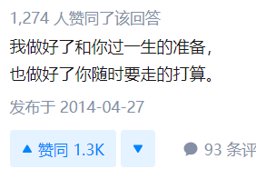

壹
你眼中最好的爱情
————一些评论

Slide 6
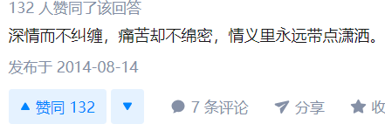
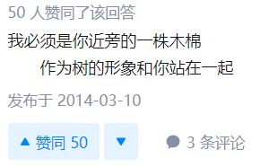
壹
你眼中最好的爱情
————一些评论

Slide 7
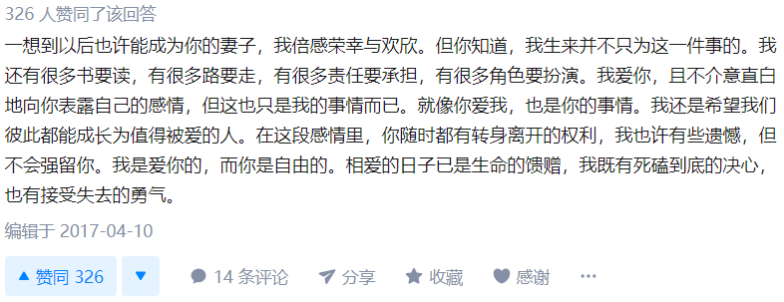
壹
你眼中最好的爱情
————一些评论

Slide 8
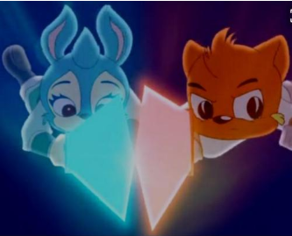

贰
虹猫蓝兔七侠传
男儿有胆气仗剑走天涯 女儿有剑心柔情满山冈 七剑合璧我们相知相遇 为了美好的家园我们相守相望 相守相望到永远

Slide 9
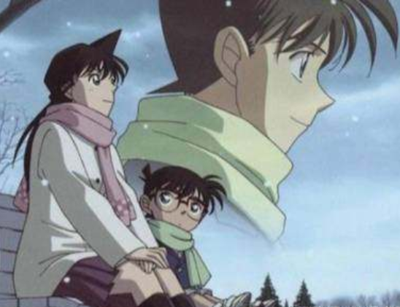
贰
名侦探柯南
自以为侦探，看太多柯南

Slide 10
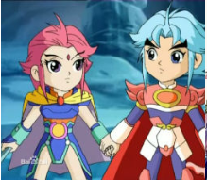

贰
神兵小将
东方铁心&南宫问天

Slide 11
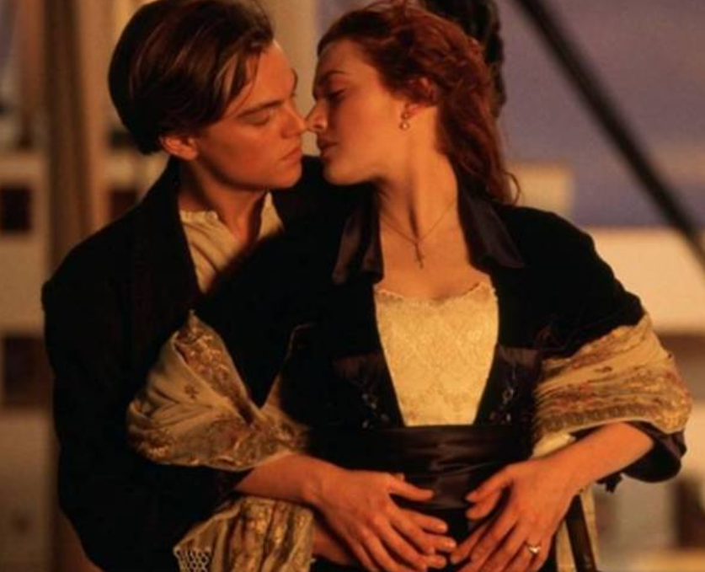
贰
成长
经历了一些事情，人总会成长，或坚强，或豁达。到岸之后的萝西，神色平静地说出了那句:“I am Rose Dawson.”因为爱你，所以以你之姓，冠我之名。因为爱你，所以努力活成你的样子。

Slide 12
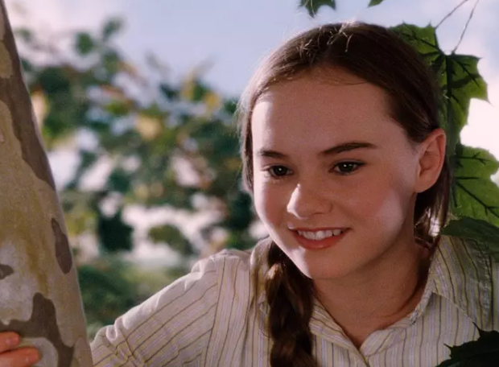
贰
成长
Some of us get dipped in flat, some in satin, some in gloss. But every once in a while, you find someone who's iridescent. And when you do, nothing will ever compare.

Slide 13
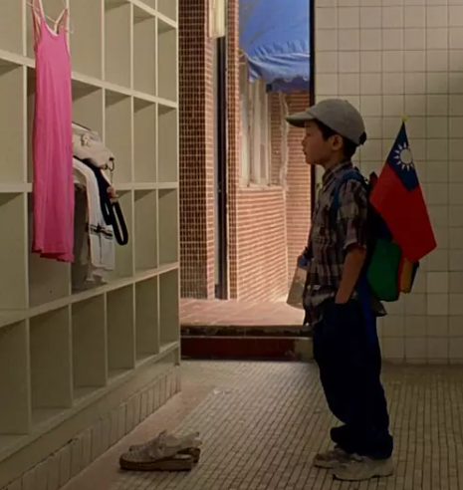
贰
成长
相思只在，丁香枝上，豆蔻梢头。

Slide 14

贰
成长
我试着过好每一天，就像我已经穿越回去那天一样，去享受它，当它是我非凡却又普通人生的最后一天…跌跌撞撞和摔倒都造就了现在的我

Slide 15
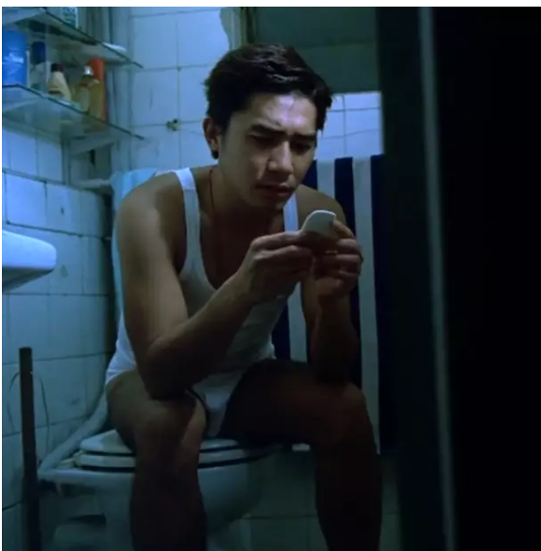
贰
成长
不知道是我忘了关水龙头，还是房子越来越有感情。我一直以为它是最坚强的，没想到它哭得最厉害。一个人哭，你只需要给他一包纸巾，可是一个房子哭，你可要做多很多功夫。

Slide 16

贰
成长
“有的人从喜欢上的那一刻，就开始了漫长细碎的失恋。”那么深刻又那么绝望

Slide 17
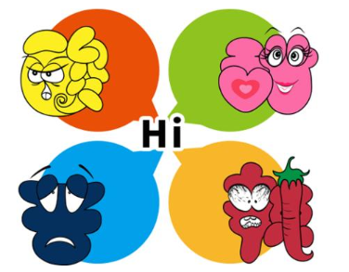
贰
成长
酸甜苦辣

Slide 18
叁
过程
东风夜放花千树。更吹落、星如雨。宝马雕车香满路。凤箫声动，玉壶光转，一夜鱼龙舞。 蛾儿雪柳黄金缕。笑语盈盈暗香去。众里寻他千百度。蓦然回首，那人却在，灯火阑珊处。
我闻琵琶已叹息，又闻此语重唧唧。同是天涯沦落人，相逢何必曾相识！
所识
所遇
热恋
失恋
热恋，是情侣之间恋爱的一种程度，属于恋爱过程中热烈而难分的阶段，也是从相识初恋到结婚之间的阶段
一般意义上所谓的“失恋”是指一个痴情人被其恋爱对象抛弃。失恋引起的主要情绪反应是痛苦与烦恼，大多数人能正确对待和处理这种恋爱受挫现象，愉快地走向新生活。然而也有一些人不能及时排除这种强烈情绪

Slide 19
叁
恋爱的过程
东风夜放花千树。更吹落、星如雨。宝马雕车香满路。凤箫声动，玉壶光转，一夜鱼龙舞。 蛾儿雪柳黄金缕。笑语盈盈暗香去。众里寻他千百度。蓦然回首，那人却在，灯火阑珊处。
暗恋是一种纯净古典的情感，古典的爱可以在寂寞中无声地生长，而洁净的爱可能会有盲目犹豫和创伤，可一定不会有任何的功利性和目的性。它无私心，仿佛为了信仰存在。暗恋，其与明恋相对，可单方一厢情愿的暗恋，也可双方互相暗恋，不会将爱慕行为表现出来。
暗恋
所遇
暗恋
失恋
暗恋是一种纯净古典的情感，古典的爱可以在寂寞中无声地生长，而洁净的爱可能会有盲目犹豫和创伤，可一定不会有任何的功利性和目的性。它无私心，仿佛为了信仰存在。暗恋，其与明恋相对，可单方一厢情愿的暗恋，也可双方互相暗恋，不会将爱慕行为表现出来。
一般意义上所谓的“失恋”是指一个痴情人被其恋爱对象抛弃。失恋引起的主要情绪反应是痛苦与烦恼，大多数人能正确对待和处理这种恋爱受挫现象，愉快地走向新生活。然而也有一些人不能及时排除这种强烈情绪

Slide 20
叁
恋爱的过程
东风夜放花千树。更吹落、星如雨。宝马雕车香满路。凤箫声动，玉壶光转，一夜鱼龙舞。 蛾儿雪柳黄金缕。笑语盈盈暗香去。众里寻他千百度。蓦然回首，那人却在，灯火阑珊处。
暗恋是一种纯净古典的情感，古典的爱可以在寂寞中无声地生长，而洁净的爱可能会有盲目犹豫和创伤，可一定不会有任何的功利性和目的性。它无私心，仿佛为了信仰存在。暗恋，其与明恋相对，可单方一厢情愿的暗恋，也可双方互相暗恋，不会将爱慕行为表现出来。
暗恋
所遇
暗恋
暗恋
暗恋是一种纯净古典的情感，古典的爱可以在寂寞中无声地生长，而洁净的爱可能会有盲目犹豫和创伤，可一定不会有任何的功利性和目的性。它无私心，仿佛为了信仰存在。暗恋，其与明恋相对，可单方一厢情愿的暗恋，也可双方互相暗恋，不会将爱慕行为表现出来。
暗恋是一种纯净古典的情感，古典的爱可以在寂寞中无声地生长，而洁净的爱可能会有盲目犹豫和创伤，可一定不会有任何的功利性和目的性。它无私心，仿佛为了信仰存在。暗恋，其与明恋相对，可单方一厢情愿的暗恋，也可双方互相暗恋，不会将爱慕行为表现出来。

Slide 21

叁
恋爱的情绪
恋爱的种种心情
我们谈恋爱的时候，种种事情都有可能发生，如何控制自己的情绪，如何管理自己的心情

Slide 22



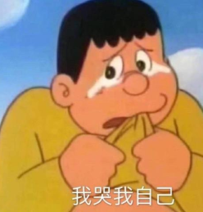
叁
恋爱的情绪
调节的方式

Slide 23

叁
恋爱的情绪
所谓宿命论是认为人的命运是由偶然因素造成，是不可预测，不可预知而又是注定的、不可改变的一种命观。

Slide 24

叁
恋爱的情绪
人生的道路上，有选择，有放弃，有挫折，有担当，有成功，有失败。有些人，有些事，注定成为生命中不能回首的符号，就像路途的风景，过了就过了，不能回头，即便回头，看到的也非先前的了，留恋注定只是一场荒唐地悲剧。回首，我们能说的只是我们已走过，除此之外，只剩下无边的沉默。

Slide 25

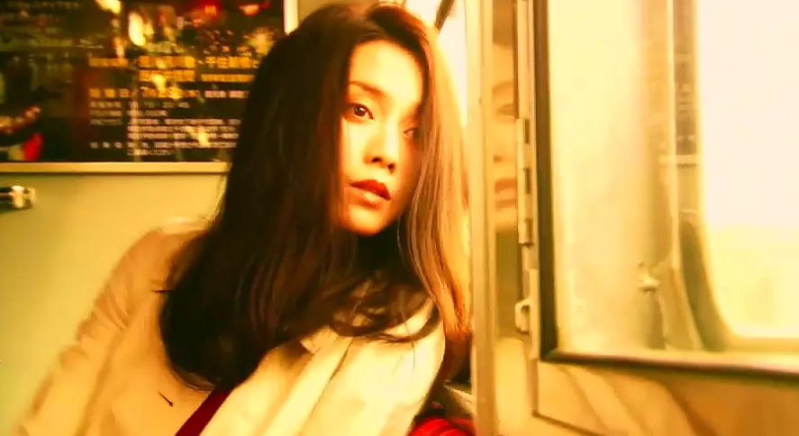
叁
恋爱的情绪

Slide 26
叁
恋爱的情绪

Slide 27
感谢观看
THANKS

